Slide 1

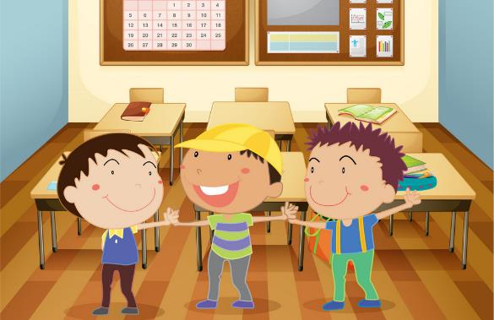
Розділ 6. Множення і ділення в межах 1000. Усне множення і ділення
Математика
Сьогодні
Урок
№142
Розв’язування задач на час. Ділення трицифрових чисел на двоцифрові

Slide 2

Сьогодні
22.04.2022
Організація класу
В казку вирушимо разом,
Перешкоди всі пройдем,
А хто буде сумувати,
Із собою не візьмем.
Дзвени, дзвіночку, гучніш
І всім, хто любить казку,
Допоможи скоріш!

Slide 3
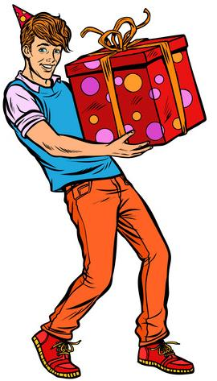

Сьогодні
22.04.2022
Психологічна вправа «Мій дарунок»
Доброго ранку, ……. . Я бажаю тобі веселого дня!
Привіт, ……. . Я дуже радий тебе бачити!
Вітаю тебе, ……. . Я хочу, щоб день у тебе був щасливим!

Slide 4










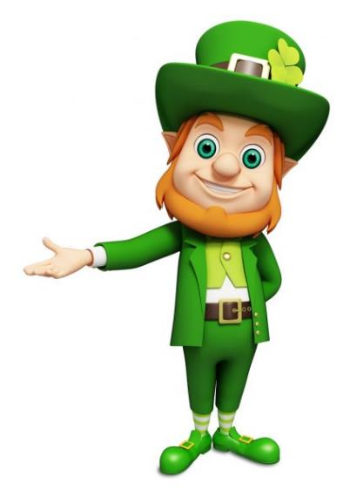


Сьогодні
22.04.2022
Скільки монет лепрекон дозволяє залишити нам?
$\frac{1}{3}$ від 15
5

Slide 5

Сьогодні
22.04.2022
Скільки монет лепрекон дозволяє залишити нам?
$\frac{1}{3}$ від 24
8

Slide 6

Сьогодні
22.04.2022
Скільки монет лепрекон дозволяє залишити нам?
$\frac{1}{3}$ від 33
11

Slide 7

Сьогодні
22.04.2022
Скільки монет лепрекон дозволяє залишити нам?
$\frac{1}{3}$ від 60
20

Slide 8

Сьогодні
22.04.2022
Скільки монет лепрекон дозволяє залишити нам?
$\frac{1}{3}$ від 900
300

Slide 9
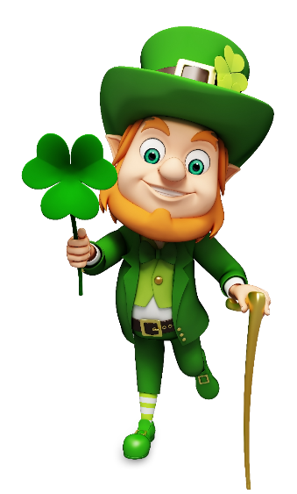

Сьогодні
22.04.2022
Скільки у нас є часу, щоб забрати монети?
1 год : 2
30 хв

Slide 10
Сьогодні
22.04.2022
Скільки у нас є часу, щоб забрати монети?
1 год : 3
20 хв

Slide 11
Сьогодні
22.04.2022
Скільки у нас є часу, щоб забрати монети?
1 год : 4
15 хв

Slide 12
Сьогодні
22.04.2022
Скільки у нас є часу, щоб забрати монети?
1 год : 5
12 хв

Slide 13
Сьогодні
22.04.2022
Скільки у нас є часу, щоб забрати монети?
1 год : 6
10 хв

Slide 14
Сьогодні
22.04.2022
Скільки у нас є часу, щоб забрати монети?
1 год : 10
6 хв

Slide 15
Сьогодні
22.04.2022
Скільки у нас є часу, щоб забрати монети?
1 год : 12
5 хв

Slide 16
Сьогодні
22.04.2022
Скільки у нас є часу, щоб забрати монети?
1 год : 15
4 хв

Slide 17
Сьогодні
22.04.2022
Скільки у нас є часу, щоб забрати монети?
1 год : 20
3 хв

Slide 18
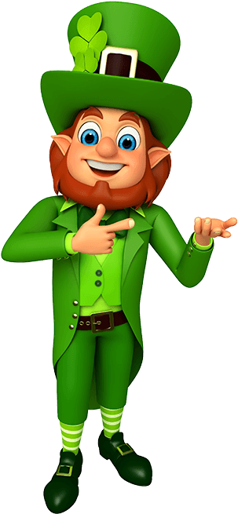
Сьогодні
22.04.2022
Щоб лепрекон нас відпустив скажіть скільки буде …
1 м : 2
50 см

Slide 19
Сьогодні
22.04.2022
Щоб лепрекон нас відпустив скажіть скільки буде …
1 м : 4
25 см

Slide 20
Сьогодні
22.04.2022
Щоб лепрекон нас відпустив скажіть скільки буде …
1 м : 5
20 см

Slide 21
Сьогодні
22.04.2022
Щоб лепрекон нас відпустив скажіть скільки буде …
1 м : 10
10 см

Slide 22
Сьогодні
22.04.2022
Щоб лепрекон нас відпустив скажіть скільки буде …
1 м : 20
5 см

Slide 23
Сьогодні
22.04.2022
Щоб лепрекон нас відпустив скажіть скільки буде …
1 м : 25
4 см

Slide 24
Сьогодні
22.04.2022
Щоб лепрекон нас відпустив скажіть скільки буде …
1 м : 50
2 см

Slide 25
Сьогодні
22.04.2022
Щоб лепрекон нас відпустив скажіть скільки буде …
1 м : 100
1 см

Slide 26

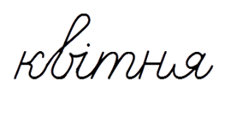


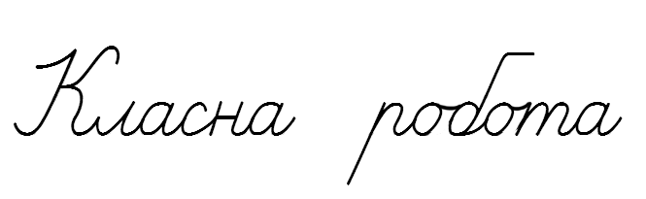



Сьогодні
22.04.2022
Каліграфічна хвилинка
Запишіть каліграфічно останні результати обчислень в кожній величині.

Slide 27

Сьогодні
22.04.2022
Рухлива вправа

Slide 28

Сьогодні
22.04.2022
Робота із підручником
«Математика»
Г.Лишенко,
с. 92-93

Slide 29

=
˗
+
∙
:
Сьогодні
Розв’яжи задачу
22.04.2022
У теплиці розквітло 96 тюльпанів. Третя частина – рожеві та червоні. Скільки окремо рожевих і червоних тюльпанів розквітло, якщо їх було порівну?
Підручник.
Номер
558
Підручник.
Сторінка
92

Slide 30










=
˗
+
∙
:
Сьогодні
Розв’яжи задачу
22.04.2022
1)
:
=
(т.) - рожевих та червоних;
2)
:
=
(т.)
Відповідь: 16 окремо рожевих і червоних тюльпанів розквітло.
Підручник.
Номер
558
Підручник.
Сторінка
92

Slide 31
=
˗
+
∙
:
Сьогодні
Запиши, котру годину показує кожний годинник.
22.04.2022
12
1
12
1
12
1
11
11
11
10
2
10
2
10
2
9
3
9
3
9
3
8
4
8
4
8
4
7
6
5
7
6
5
7
6
5
Підручник.
Номер
559
4:00
3:05
9:35
Підручник.
Сторінка
92
16:00
15:05
21:35

Slide 32
=
˗
+
∙
:
Сьогодні
Запиши, котру годину покаже кожний годинник за 30 хв.
22.04.2022
12
1
12
1
12
1
11
11
11
10
2
10
2
10
2
9
3
9
3
9
3
8
4
8
4
8
4
7
6
5
7
6
5
7
6
5
Підручник.
Номер
559
4:00
4:30
3:05
3:35
9:35
10:05
Підручник.
Сторінка
92
16:00
16:30
15:05
15:35
21:35
22:05

Slide 33
=
˗
+
∙
:
Сьогодні
Самостійно розв’яжи задачі, користуючись годинником.
22.04.2022
Перерва почалась о 9 год 15 хв, а закінчилась – о 9 год 25 хв. Скільки часу тривала перерва?
12
1
12
1
11
11
10
2
10
2
Підручник.
Номер
560
9
3
9
3
8
4
8
4
7
6
5
7
6
5
Підручник.
Сторінка
92

Slide 34
=
˗
+
∙
:
Сьогодні
Самостійно розв’яжи задачі, користуючись годинником.
22.04.2022
Перерва почалась о 10 год 10 хв і тривала 20 хв. Коли закінчилась перерва?
12
1
12
1
11
11
10
2
10
2
Підручник.
Номер
560
9
3
9
3
8
4
8
4
7
6
5
7
6
5
Підручник.
Сторінка
92

Slide 35
=
˗
+
∙
:
Сьогодні
Самостійно розв’яжи задачі, користуючись годинником.
22.04.2022
Урок тривав 40 хв і закінчився об 11 годині 20 хв. Коли почався урок?
12
1
12
1
11
11
10
2
10
2
Підручник.
Номер
560
9
3
9
3
8
4
8
4
7
6
5
7
6
5
Підручник.
Сторінка
92

Slide 36
Сьогодні
22.04.2022
Рухлива вправа

Slide 37

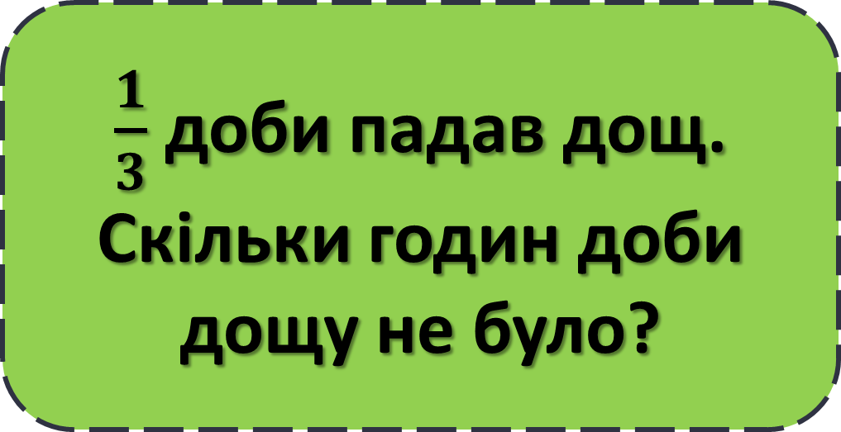
=
˗
+
∙
:
Сьогодні
Дай відповідь на запитання.
22.04.2022
$\frac{1}{3}$ доби падав дощ. Скільки годин доби дощу не було?
Підручник.
Номер
561
24:3=
8 год
Підручник.
Сторінка
92
24-8=
16 год

Slide 38

=
˗
+
∙
:
Сьогодні
Виконай ділення і перевір, додаючи значення виразів кожного рядка. Їхня сума має дорівнювати 100.
22.04.2022
100:25=
4
90:18=
5
90:2=
45
92:2=
46
4+5+45+46=
100
Підручник.
Номер
562
96:2=
48
99:11=
9
70:14
5
76:2=
38
Підручник.
Сторінка
92
48+9+5+38=
100

Slide 39
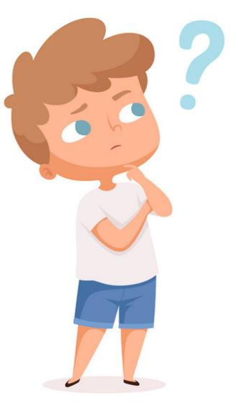
=
˗
+
∙
:
Сьогодні
Розв’яжи рівняння
22.04.2022
Х:15=280:40
Х:15=7
Х=7∙15
Х=105
Підручник.
Номер
563
105:15=280:40
Підручник.
Сторінка
93
7=7

Slide 40
=
˗
+
∙
:
Сьогодні
Розв’яжи рівняння
22.04.2022
Х∙12-48=36
Х∙12=36+48
Х∙12=84
Х=84:12
Підручник.
Номер
563
Х=7
7∙12-48=36
Підручник.
Сторінка
93
36=36

Slide 41
=
˗
+
∙
:
Сьогодні
Розв’яжи рівняння
22.04.2022
560:Х+80=150
560:Х=150-80
560:Х=70
Х=560:70
Підручник.
Номер
563
Х=8
560:8+80=150
Підручник.
Сторінка
93
150=150

Slide 42
=
˗
+
∙
:
Сьогодні
Розв’яжи рівняння
22.04.2022
Х+240=90∙7
Х+240=630
Х=630-240
Х=390
Підручник.
Номер
563
390+240=90∙7
630=630
Підручник.
Сторінка
93

Slide 43
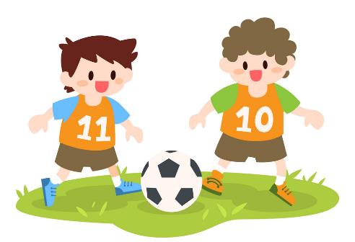
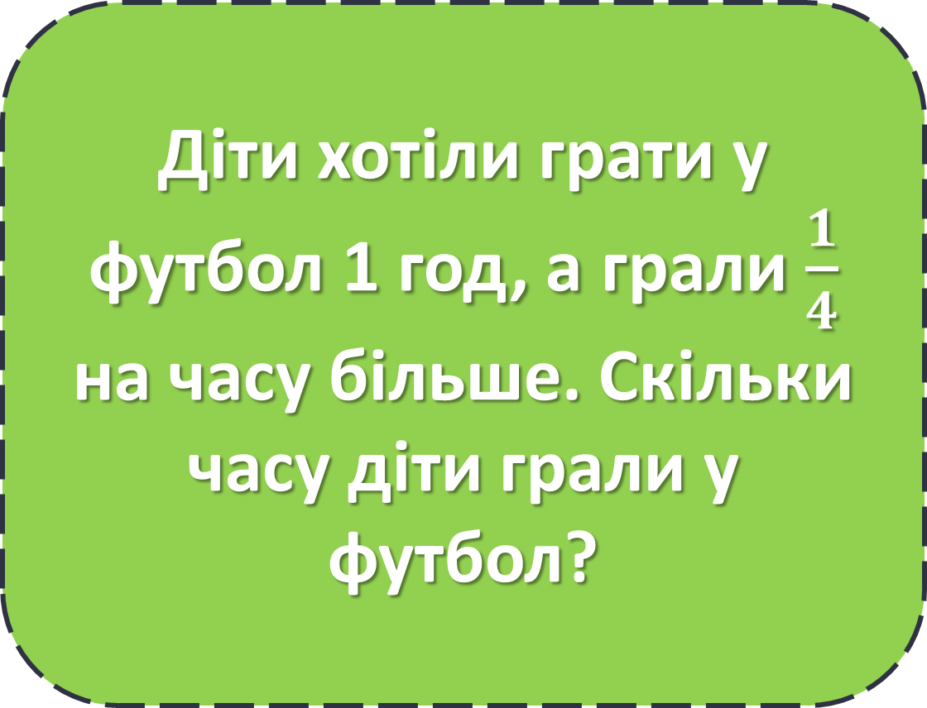
=
˗
+
∙
:
Сьогодні
Розв’яжи задачу
22.04.2022
Діти хотіли грати у футбол 1 год, а грали $\frac{1}{4}$ на часу більше. Скільки часу діти грали у футбол?
Підручник.
Номер
564
Підручник.
Сторінка
93

Slide 44


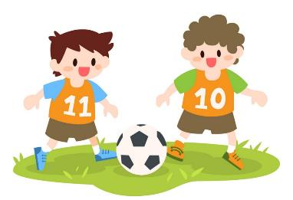





=
˗
+
∙
:
Сьогодні
Розв’яжи задачу
22.04.2022
1)
:
=
(хв) - додатково грали;
2)
+
=
(хв)
Відповідь: 1 год 15 хв діти грали у футбол.
Підручник.
Номер
564
Підручник.
Сторінка
93

Slide 45
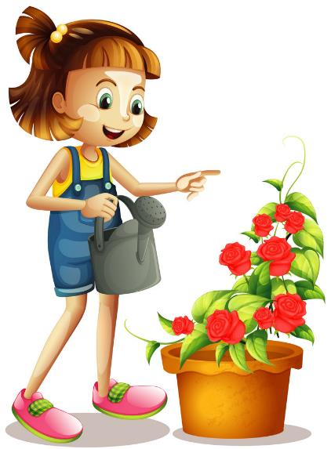
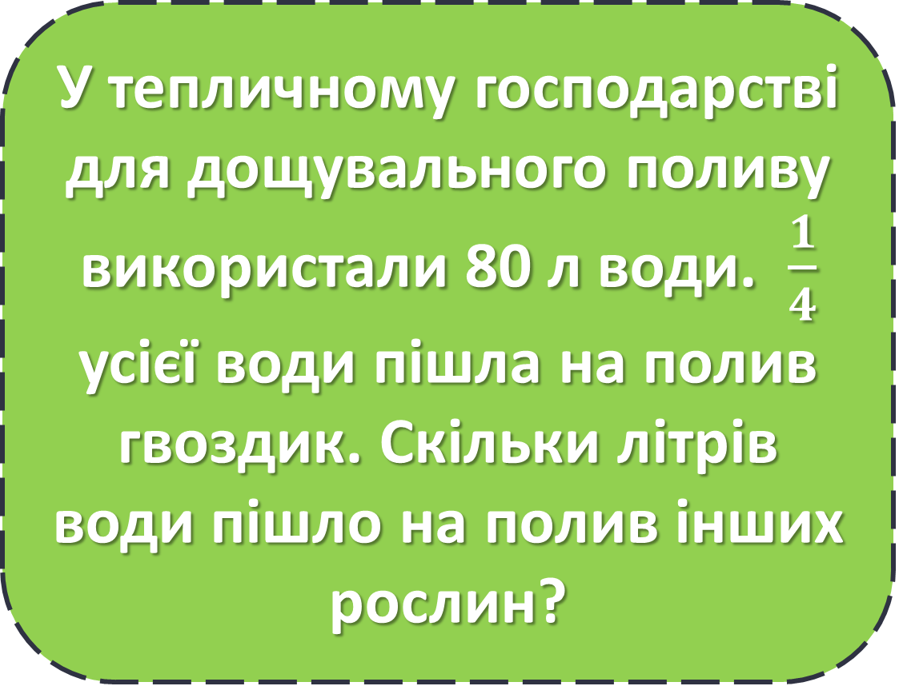
=
˗
+
∙
:
Сьогодні
Розв’яжи задачу
22.04.2022
У тепличному господарстві для дощувального поливу використали 80 л води. $\frac{1}{4}$ усієї води пішла на полив гвоздик. Скільки літрів води пішло на полив інших рослин?
Підручник.
Номер
566
Підручник.
Сторінка
93

Slide 46










=
˗
+
∙
:
Сьогодні
Розв’яжи задачу
22.04.2022
1)
:
=
(л) - пішло на полив гвоздик;
2)
-
=
(л)
Відповідь: 60 літрів пішло на полив інших рослин.
Підручник.
Номер
566
Підручник.
Сторінка
93

Slide 47
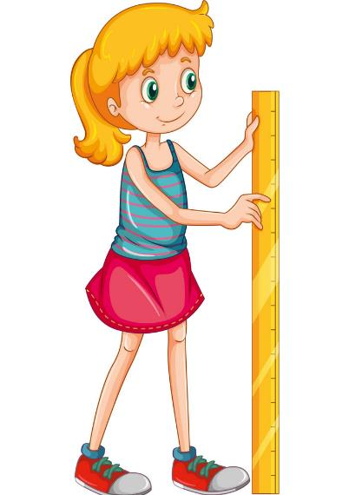
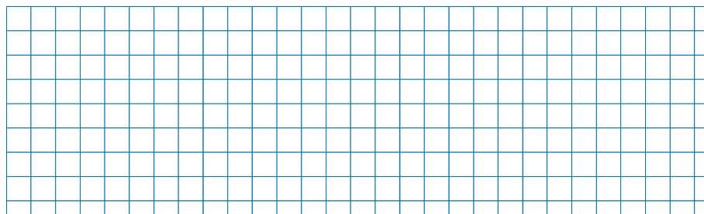
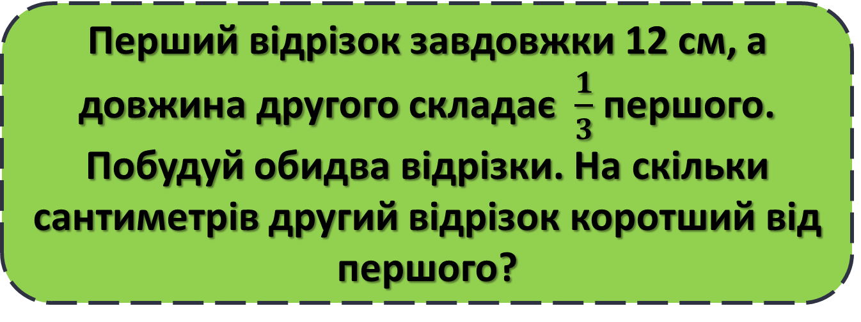
=
˗
+
∙
:
Сьогодні
Побудуй відрізки
22.04.2022
Перший відрізок завдовжки 12 см, а довжина другого складає $\frac{1}{3}$ першого. Побудуй обидва відрізки. На скільки сантиметрів другий відрізок коротший від першого?
12 см
Зошит.
Номер
6
4 см
Підручник.
Сторінка
85
на 8 см

Slide 48

Сьогодні
22.04.2022
Домашнє завдання
На сторінці підручника 93 розв’язати задачу №567 та обчислити вирази 568.
Короткий запис у щоденник
С.93, №567, №568

Slide 49



Сьогодні
22.04.2022
Рефлексія. Вправа «Емоційна ромашка». Дай відповіді цеглинками LEGO
У мене все вийшло
Було важко
Нічого не зрозумів

